Slide 1

第4章 关系
Notes:
欢迎辞

Slide 2
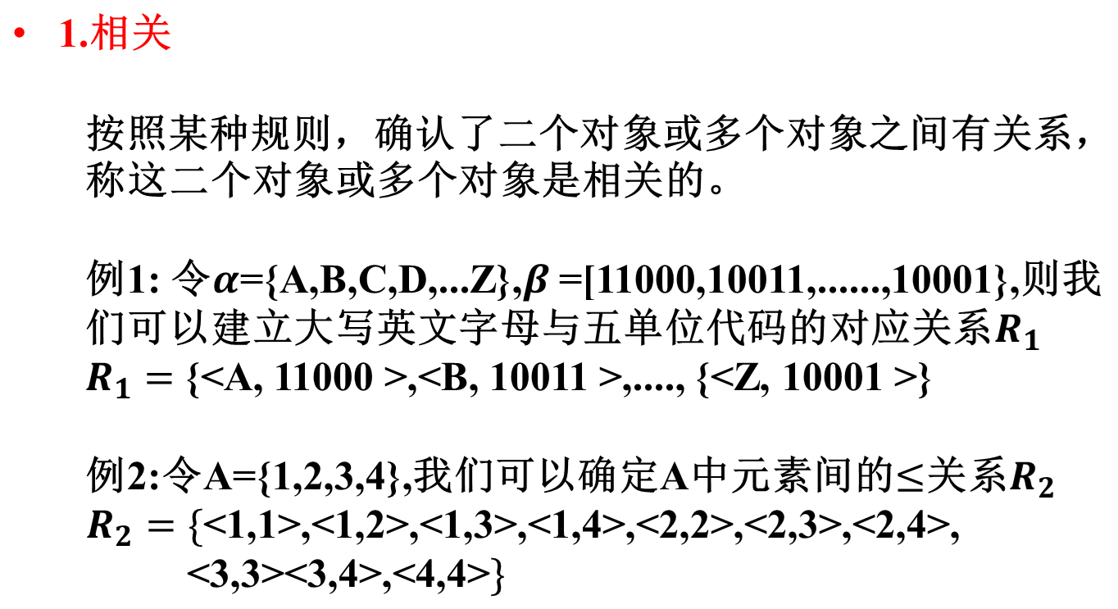
关系

Slide 3
函数、关系、集合
集合是指具有某种特定性质的对象的总体。集合可以是有限的，也可以是无限的。集合中的每个对象称为元素。
函数描述了两个集合之间的对应关系。简单来说，函数就是一种输入和输出之间的关系。函数的定义域是自变量的集合，值域是因变量的集合。
关系是一种集合之间的联系，它描述了元素之间的某种属性或特征。关系可以是函数，也可以是非函数。如果一个关系中的每个输入值都对应唯一的输出值，那么这个关系就是一个函数。关系可以是一对一的，也可以是一对多的，甚至是多对多的。

Slide 4
函数、关系、集合
函数、关系、集合是数学中的基本概念，它们之间有着密切的联系。集合是函数和关系的基础，它是数学中研究对象的基本单位。函数是一种特殊的关系，它描述了输入和输出之间的对应关系。关系可以是函数，也可以是非函数。函数、关系、集合之间的关系是数学中的重要内容，它们相互依存、相互支撑，共同构成了数学的丰富内涵。通过对函数、关系、集合的研究，我们能够更好地理解数学中的各种概念和定理，进而应用到实际问题中。

Slide 5
第4章 关系
4.1 关系的定义及其表示
4.2 关系运算
4.3 关系的性质
4.4 等价关系与偏序关系

Slide 6
4.1 关系的定义及其表示
4.1.1 有序对与笛卡儿积
4.1.2 二元关系的定义
4.1.3 二元关系的表示

Slide 7
有序对
定义4.1 由两个元素，如x和y，按照一定的顺序组成的二元组称为有序对，记作 <x,y>，其中x 是它的第一元素，y 是它的第二元素。
实例：点的直角坐标 (3,−4)
有序对的性质:
有序性 <x,y>≠<y,x> （当x≠ y时）
<x,y>与<u,v>相等的充分必要条件是
<x,y>=<u,v> ⇔ x=u ∧ y=v
例1 <2,x+5>=<3y−4,y>，求 x, y.
解 3y−4=2, x+5=y ⇒ y=2, x= −3

Slide 8
笛卡儿积
定义4.2 设A, B为集合，A与B 的笛卡儿积记作A×B，
A×B = { <x,y> | x∈A ∧ y∈B }.
例2 A={0, 1}, B={a, b, c}
A×B={<0,a>,<0,b>,<0,c>,<1,a>,<1,b>,<1,c>}
B×A ={<a,0>,<b,0>,<c,0>,<a,1>,<b,1>,<c,1>}
A = {∅}, B = ∅
P(A)×A = {<∅,∅>, <{∅},∅>}
P(A)×B = ∅

Slide 9
笛卡儿积的性质
若A或B中有一个为空集，则A×B就是空集.
A×∅=∅×B=∅
不适合交换律
A×B≠B×A (A≠B, A≠∅, B≠∅)
不适合结合律
(A×B)×C≠A×(B×C) (A≠∅, B≠∅, C≠∅)
对于并或交运算满足分配律
A×(B∪C)=(A×B)∪(A×C)
(B∪C)×A=(B×A)∪(C×A)
A×(B∩C)=(A×B)∩(A×C)
(B∩C)×A=(B×A)∩(C×A)
若|A|=m, |B|=n, 则 |A×B|=mn

Slide 10
有序 n 元组和 n 阶笛卡尔积
定义4.3
(1) 由 n 个元素 x₁, x₂, …, x_{n}按照一定的顺序排列构成
有序 n 元组，记作 <x₁, x₂, …, x_{n}>
(2) 设A₁, A₂, …, A_{n}为集合，称
A₁×A₂×…×A_{n}={<x₁, x₂, … , x_{n}> | x_{i}∈A_{i}, i=1,2, …,n}
为 n 阶笛卡儿积.
实例
(1,1,0)为空间直角坐标，(1,1,0)∈R ×R ×R

Slide 11

二元关系的定义
定义4.4
如果一个集合满足以下条件之一：
（1）集合非空, 且它的元素都是有序对
（2）集合是空集
则称该集合为一个二元关系, 简称为关系，记作R.
如<x,y>∈R, 可记作 xRy；如果<x,y>∉R, 则记作x y
实例：R={<1,2>,<a,b>}, S={<1,2>,a,b}.
R是二元关系, 当a, b不是有序对时，S不是二元关系
根据上面的记法，可以写1R2, aRb, a c等.

Slide 12
实例
例3
(1) R={<x,y> | x,y∈N, x+y<3}
={<0,0>, <0,1>, <0,2>, <1,0>, <1,1>, <2,0>}
(2) C={<x,y> | x,y∈R, x²+y²=1}，其中R代表实数集合，
C是直角坐标平面上点的横、纵坐标之间的关系，
C中的所有的点恰好构成坐标平面上的单位圆.
(3) R={<x,y,z> | x,y,z∈R, x+2y+z=3}，
R代表了空间直角坐标系中的一个平面.

Slide 13
5元关系的实例—数据库实体模型
员工号 | 姓名 | 年龄 | 性别 | 工资
301 302 303 304 … | 张 林 王晓云 李鹏宇 赵 辉 … | 50 43 47 21 … | 男 女 男 男 … | 1600 1250 1500 900 …
5元组：
<301,张林,50,男,1600>，<302,王晓云,43,女,1250>

Slide 14

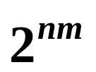

从A到B的关系与A上的关系
定义4.5 设A,B为集合, A×B的任何子集所定义的二元关系叫做从 A 到 B 的二元关系, 当 A=B 时则叫做 A上的二元关系.
例4 A={0,1}, B={1,2,3},
R₁={<0,2>}, R₂=A×B, R₃=∅, R₄={<0,1>},
从A到B的关系: R₁, R₂, R₃, R₄, A上的关系R₃和R₄.
计数：
|A|=n, |B|=m, |A×B|=nm, A×B 的子集有 个. 所以从A到B有 个不同的二元关系. |A|=n, A上有 不同的二元关系.
例如 |A|=3, 则 A上有512个不同的二元关系.

Slide 15
A上重要关系的实例
设A为任意集合，
∅是A上的关系，称为空关系
定义 4.6 E_{A}, I_{A}分别称为全域关系与恒等关系，其中
E_{A}={<x,y> | x∈A ∧y∈A}=A×A
I_{A}={<x,x> | x∈A}
例如, A={1,2}, 则
E_{A}={<1,1>,<1,2>,<2,1>,<2,2>}
I_{A}={<1,1>,<2,2>}

Slide 16
A上重要关系的实例（续）
小于等于关系L_{A}, 整除关系D_{A}, 包含关系R⊆定义如下：
定义4.7
L_{A}={<x,y>| x,y∈A∧x≤y}, 这里A⊆R，R为实数集合
D_{A}={<x,y>| x,y∈A∧x整除y}, A⊆Z*, Z*为非0整数集
R⊆={<x,y>| x,y∈A∧x⊆y}, 这里A是集合族.
例如 A={1,2,3}, B={a,b}, 则
L_{A}={<1,1>,<1,2>,<1,3>,<2,2>,<2,3>,<3,3>}
D_{A}={<1,1>,<1,2>,<1,3>,<2,2>,<3,3>}
A=P(B)={∅,{a},{b},{a,b}}, 则A上的包含关系是
R⊆={<∅,∅>,<∅,{a}>,<∅,{b}>,<∅,{a,b}>,<{a},{a}>,
<{a},{a,b}>,<{b},{b}>,<{b},{a,b}>,<{a,b},{a,b}>}
类似的还可以定义大于等于关系, 小于关系, 大于关系, 真包含关系等等.

Slide 17
关系的表示
表示方式：关系的集合表达式、关系矩阵、关系图
定义4.8 关系矩阵 若A={x₁, x₂, …, x_{m}}，B={y₁, y₂, …, y_{n}}，R是从A到B的关系，R的关系矩阵是布尔矩阵M_{R} = [ r_{ij} ] _{m×n}, 其中 r_{ij} = 1⇔ < x_{i}, y_{j}> ∈R.
定义4.9 关系图 若A= {x₁, x₂, …, x_{m}}，R是从A上的关系，R的关系图是G_{R}=<A, R>, 其中A为结点集，R为边集.如果<x_{i},x_{j}>属于关系R，在图中就有一条从 x_{i} 到 x_{j} 的有向边.
注意：设A, B为有穷集
关系矩阵适合于表示从A到B 的关系或者A上的关系
关系图适合于表示A上的关系

Slide 18
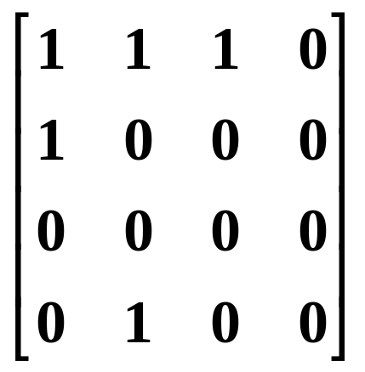
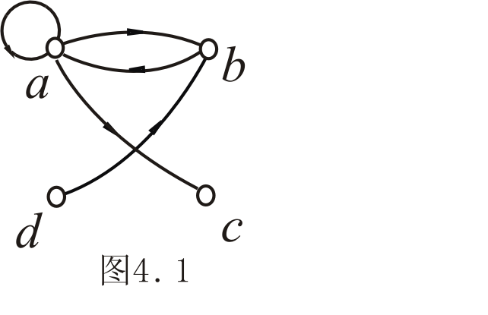
实例
例5 A={a, b, c, d}, R={<a, a>,<a, b>,<a, c>,<b, a>,<d, b>},
R的关系矩阵 M_{R} 和关系图 G_{R} 如下：

Slide 19
4.2 关系运算
4.2.1 关系的基本运算
  定义域、值域、域、逆、合成
  基本运算的性质
4.2.2 关系的幂运算
  幂运算的定义
  幂运算的方法
  幂运算的性质

Slide 20
关系的基本运算
定义4.10 定义域、值域 和 域
设R 是二元关系
(1)R 中所有的有序对的第一元素构成的集合称为R 的定义域，记为 domR。形式化表示为:
domR = {x | ∃y (<x,y>∈R) }
(2)R中所有有序对的第二元素构成的集合称为R的值域，记作 ranR。形式化表示为:
ranR = {y | ∃x (<x,y>∈R) }
(3)R的定义域和值域的并集称为R的域，记作fldR形式化表示为:
fldR = domR ∪ ranR

Slide 21
关系的基本运算
例1
R={<a,{b}>,<c,d>,<{a},{d}>,<d,{d}>}, 则
domR =
ranR =
fldR =
{ a, c, {a}, d }
{{b}, d, {d}}
{ a, c, {a}, d, {b}, {d}}

Slide 22
关系的基本运算（续）
定义4.11 R 的逆关系，简称R 的逆，形式化表示为:
R⁻¹ = {<y,x> | <x,y>∈R}
定义4.12 R与S的合成
R∘S = |<x,z> | ∃ y (<x,y>∈R∧<y,z>∈S) }
例2 R={<1,2>, <2,3>, <1,4>, <2,2>}
S={<1,1>, <1,3>, <2,3>, <3,2>, <3,3>}
R⁻¹ =
R∘S =
S∘R =
{<2,1>, <3,2>, <4,1>,<2,2>}
{<1,3>, <2,2>, <2,3> }
{<1,2>, <1,4>, <3,2>, <3,3>}

Slide 23
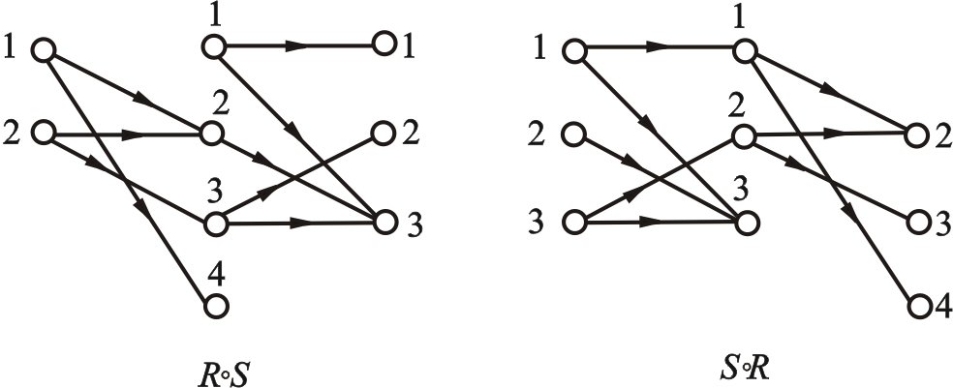
合成运算的图示方法
R={<1,2>, <2,3>, <1,4>, <2,2>}
S={<1,1>, <1,3>, <2,3>, <3,2>, <3,3>}
利用图示（不是关系图）方法求合成
R∘S ={<1,3>, <2,2>, <2,3>}
S∘R ={<1,2>, <1,4>, <3,2>, <3,3>}

Slide 24
基本运算的性质
定理4.1 设F是任意的关系, 则
(1) (F⁻¹)⁻¹=F
(2) domF⁻¹=ranF, ranF⁻¹=domF
证 (1) 任取<x, y>, 由逆的定义有
<x, y>∈(F ⁻ ¹)⁻¹ ⇔ <y, x>∈F⁻¹ ⇔ <x, y>∈F
所以有 (F⁻¹)⁻¹=F
(2) 任取x,
x∈domF⁻¹ ⇔ ∃y(<x, y>∈F⁻¹)
⇔ ∃y(<y, x>∈F) ⇔ x∈ranF
所以有domF⁻¹= ranF. 同理可证 ranF⁻¹ = domF.
domR = {x | ∃y (<x,y>∈R) }

Slide 25
基本运算的性质（续）
定理4.2 设F, G, H是任意的关系, 则
(1) (F∘G)∘H=F∘(G∘H)
(2) (F∘G)⁻¹= G⁻¹∘F⁻¹
证 (1) 任取<x,y>,
<x, y>∈(F∘G)∘H
⇔ ∃t (<x, t>∈F∘G∧<t, y>∈H)
⇔ ∃t (∃s (<x, s>∈F∧<s, t>∈G)∧<t, y>∈H)
⇔ ∃t ∃s (<x, s>∈F∧<s, t>∈G∧<t, y>∈H)
⇔ ∃s (<x, s>∈F∧∃t (<s, t>∈G∧<t, y>∈H))
⇔ ∃s (<x, s>∈F∧<s, y>∈G∘H)
⇔ <x, y>∈F∘(G∘H)
所以 (F∘G)∘H = F∘(G∘H)

Slide 26
基本运算的性质（续）
(2) 任取<x, y>,
<x, y>∈(F∘G)⁻¹
⇔ <y, x>∈F∘G
⇔ ∃t (<y, t>∈F∧<t, x>∈G)
⇔ ∃t (<x, t>∈G⁻¹∧<t, y>∈F⁻¹)
⇔ <x, y>∈G⁻¹∘F⁻¹
所以 (F∘G)⁻¹ = G⁻¹∘F⁻¹

Slide 27
基本运算的性质（续）
定理4.3 设 R 为 A上的关系, 则
R∘I_{A}= I_{A}∘R = R
证明 任取<x, y>
<x, y>∈R∘I_{A}
⇔ ∃t (<x, t>∈R∧<t, y>∈I_{A})
⇔ ∃t (<x, t>∈R∧t=y∧y∈A)
⇔ <x, y>∈R
从而有 R∘I_{A}=R.
同理可证 I_{A}∘R=R.

Slide 28
A上关系的幂运算定义
定义4.13 设R为A上的关系, n为自然数, 则 R 的 n次幂是
(1) R⁰ = {<x,x> | x∈A } = I_{A}
(2) R^{n+1} = R^{n}∘R
注意：
对于A上的任何关系R₁和R₂都有
R₁⁰ = R₂⁰ = I_{A}
对于A上的任何关系 R 都有
R¹ = R

Slide 29
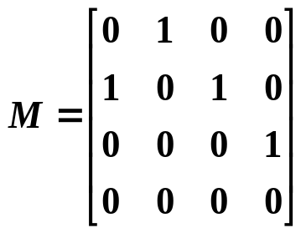
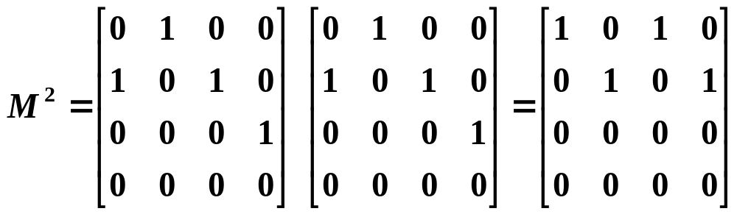
幂运算的方法
对于集合表示的关系R，计算R^{n} 就是 n 个 R 合成 .
矩阵表示的关系就是矩阵相乘, 其中相加采用逻辑加：1+1=1,1+0=0+1=1,0+0=0
例3 设A = {a, b, c, d}, R = {<a,b>,<b,a>,<b,c>,<c,d>},
求R的各次幂, 分别用矩阵和关系图表示.
解 R与R²的关系矩阵分别为

Slide 30
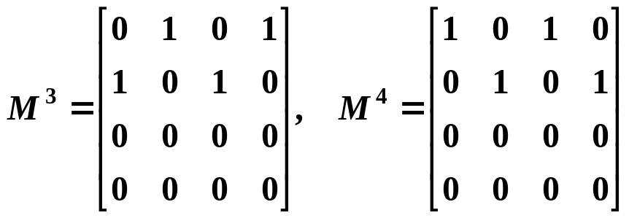
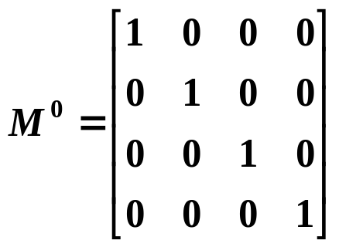
幂运算的方法（续）
同理R³和R⁴的矩阵是：
因此M⁴ = M², 即R⁴ = R². 因此可以得到
R² = R⁴ = R⁶ = …, R³ = R⁵ = R⁷ = …
而R⁰ = I_{A}的关系矩阵

Slide 31
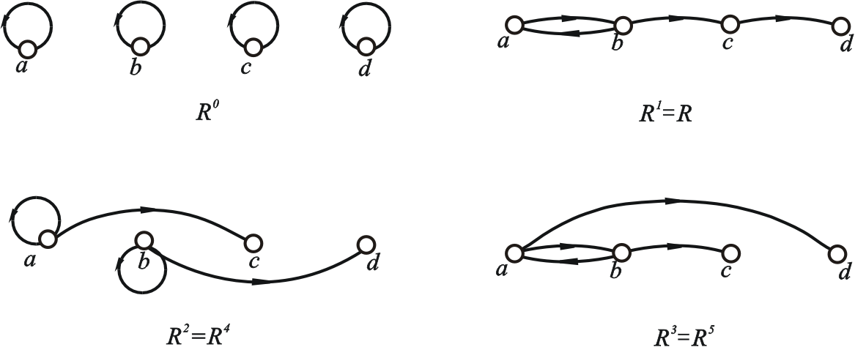
幂运算的方法（续）
用关系图的方法得到R⁰, R¹, R², R³,…的关系图如下图所示

Slide 32

幂运算的性质
定理4.4 设 A 为 n 元集, R是A上的关系, 则存在自然数 s 和 t, 使得 R^{s} = R^{t}.
证 R 为A上的关系, 由于|A| = n, A上的不同关系只有 个. 当列出 R 的各次幂
R⁰, R¹, R², …, , …,
必存在自然数 s 和 t 使得 R^{s} = R^{t}.

Slide 33
幂运算的性质（续）
定理4.5 设 R 是 A 上的关系, m, n∈N, 则
(1) R^{m}∘R^{n} = R^{m+n}
(2) (R^{m})^{n} = R^{mn}
证 用归纳法
(1) 对于任意给定的 m∈N, 施归纳于 n.
若n=0, 则有
R^{m}∘R⁰ = R^{m}∘I_{A}= R^{m} = R^{m+0}
假设 R^{m}∘R^{n} = R^{m+n}, 则有
R^{m}∘R^{n+1} = R^{m}∘(R^{n}∘R) = (R^{m}∘R^{n})∘R = R^{m+n+1} ,
所以对一切 m, n∈N 有 R^{m}∘R^{n} = R^{m+n}.

Slide 34
幂运算的性质（续）
(2) 对于任意给定的 m∈N, 施归纳于 n.
若 n = 0, 则有
(R^{m})⁰ = I_{A} = R⁰ = R^{m×0}
假设 (R^{m})^{n} = R^{mn}, 则有
(R^{m})^{n+1} = (R^{m})^{n}∘R^{m} = (R^{mn})∘R^{m} = R^{mn+m} = R^{m(n+1)}
所以对一切 m, n∈N 有 (R^{m})^{n} = R^{mn}.

Slide 35
幂运算的性质（续）
定理4.6 设R 是A上的关系, 若存在自然数 s, t (s<t) 使得
R^{s} = R^{t}, 则
(1) 对任何 k∈N 有 R^{s+k} = R^{t+k}
(2) 对任何 k, i∈N 有R^{s+kp+i} = R^{s+i}, 其中p = t−s
(3) 令S={R⁰,R¹, …, R^{t−1}}, 则对于任意的 q∈N有 R^{q}∈S
证明 (1) R^{s+k} = R^{s}∘R^{k} = R^{t}∘R^{k} = R^{t+k}
（2）对 k 归纳. 若k=0, 则有
R^{s+0p+i} = R^{s+i}
假设 R^{s+kp+i} = R^{s+i}, 其中p = t−s, 则
R^{s+(k+1)p+i} = R^{s+kp+i+p} = R^{s+kp+i}∘R^{p}
= R^{s+i}∘R^{p} = R^{s+p+i} = R^{s+t−s+i} = R^{t+i} = R^{s+i}
由归纳法命题得证.

Slide 36
幂运算的性质（续）
R 是A上的关系, 若存在自然数 s, t (s<t) 使得 R^{s} = R^{t}, 则
(3) 令S={R⁰,R¹, …, R^{t−1}}, 则对于任意的 q∈N有 R^{q}∈S
证明(3) 任取 q∈N, 若q<t, 显然有 R^{q}∈S.
若 q≥t, 则存在自然数 k 和 i 使得
q = s+kp+i，其中0≤i≤p−1.
于是
R^{q} = R^{s+kp+i} = R^{s+i}
而 s+i ≤s+p−1 = s+t−s−1 = t−1
这就证明了 R^{q}∈S.

